Slide 1
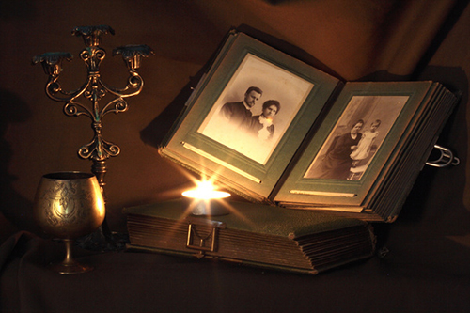
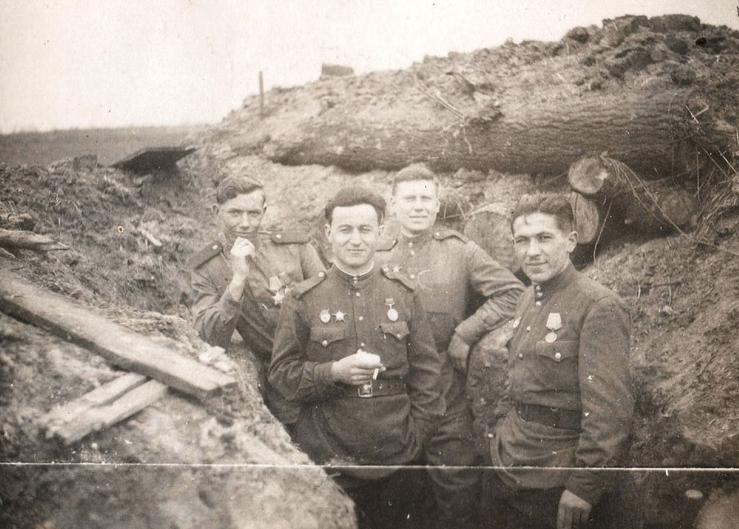
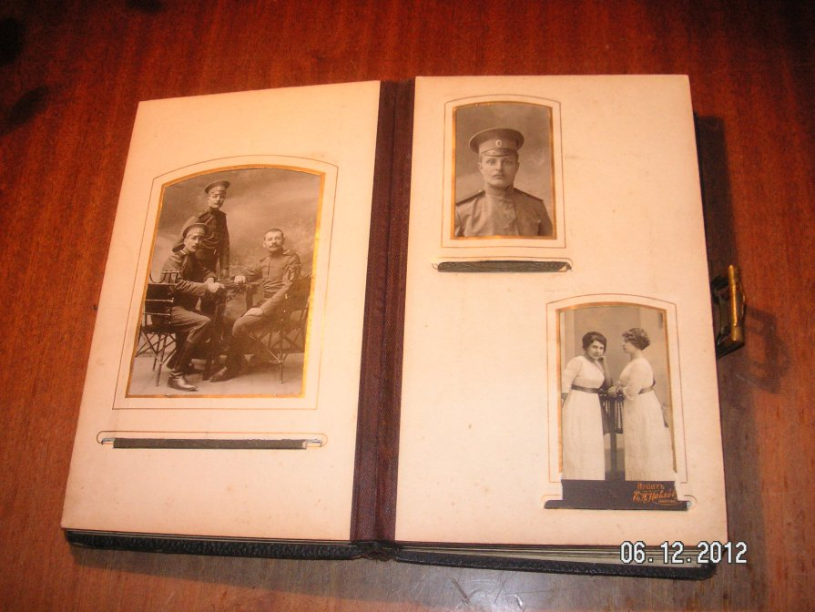
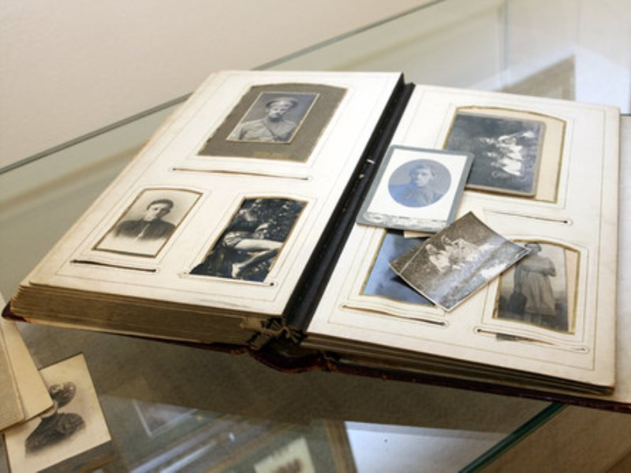
Наталья Мигунова
СТАРЫЙ АЛЬБОМ

Slide 2
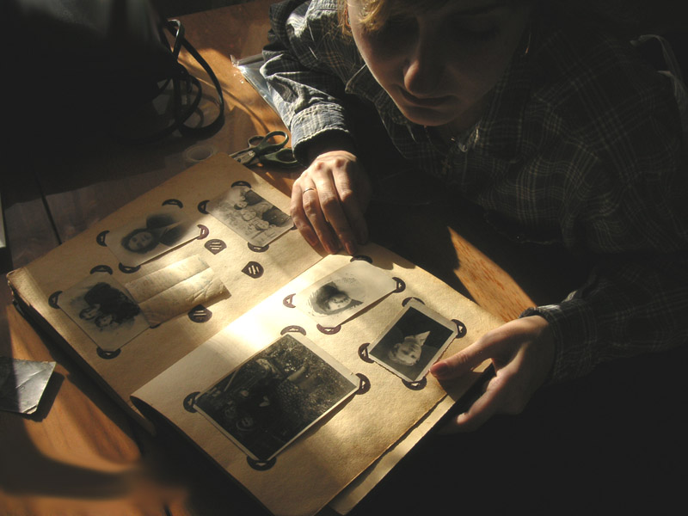
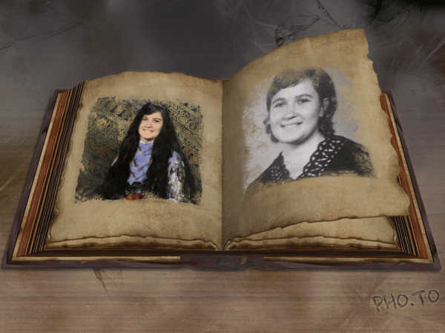
Когда в гостях бываю У бабушки своей, Альбом её листаю Давно ушедших дней.

Slide 3
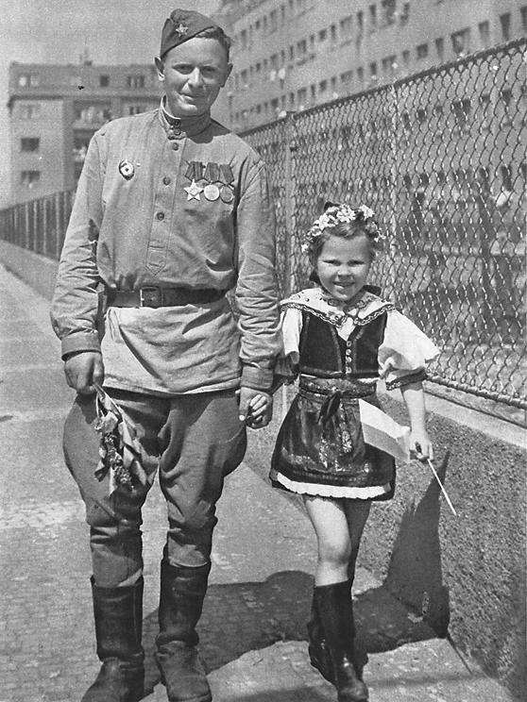
В нём с пожелтевших фото На мир светло глядят Девчушка–первоклашка И доблестный солдат.

Slide 4
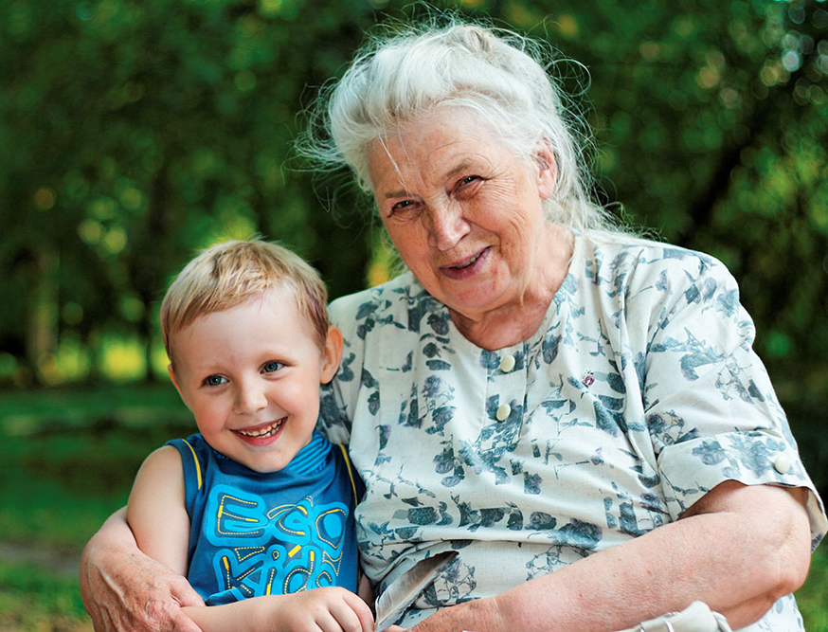
Та девочка – бабуля. Солдат тот – мой прадед. Совместных фотографий В альбоме больше нет...

Slide 5
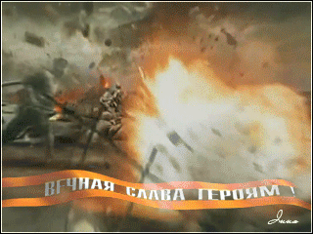
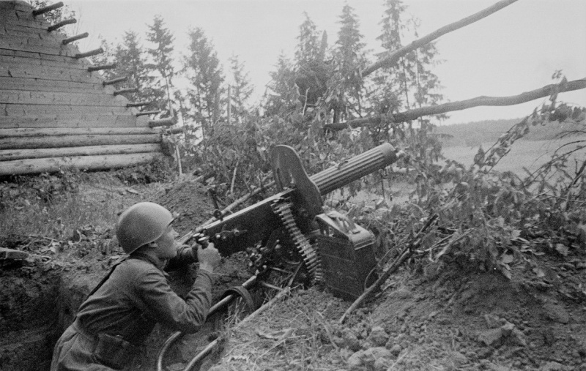
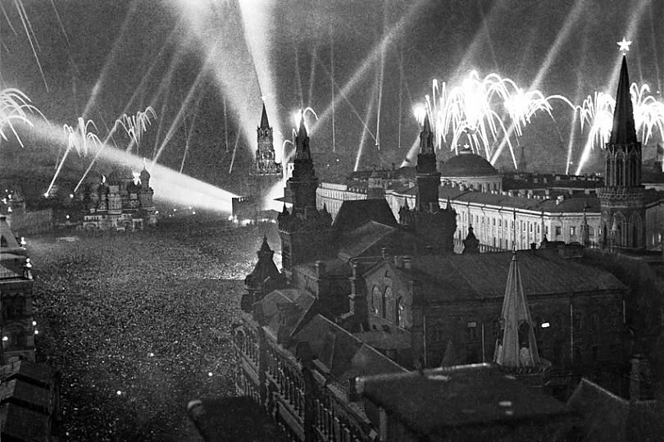
На фронт ушел мой прадед. Геройски воевал. Весною, в сорок пятом, Он смертью храбрых пал...

Slide 6
Сегодня, в День Победы, С бабулею вдвоём,
На встречу ветеранов С цветами мы пойдём.

